Slide 1
CATBOOST BOOSTING ENSAMBLE

Slide 2
Anggota
Erick Marcellino Pranata – 210711155 Jacklyn Fionadewi Suseno – 210711210 Elluy Gabriel Panambe – 210711306 Alfa Nada Yulaswara – 210711378

Slide 3
01
Apa Konsep Dasar Metode Ensemble?

Slide 4
Metode Ensembel
Bagging (Bootstrap Aggregating): Metode ini melibatkan pelatihan beberapa model secara independen pada subset acak yang berbeda dari data pelatihan (diperoleh melalui bootstrap) dan mengambil rata-rata prediksi mereka untuk tugas regresi atau mengambil suara mayoritas untuk tugas klasifikasi. Contoh populer dari teknik ini adalah Random Forest.
Boosting: Boosting membangun model secara berurutan, di mana setiap model baru mencoba memperbaiki kesalahan yang dibuat oleh model sebelumnya. Dengan cara ini, boosting lebih fokus pada contoh-contoh yang sulit diprediksi. Contoh algoritma boosting termasuk AdaBoost, Gradient Boosting Machines (GBM), dan CatBoost.
Stacking: Metode ini melibatkan pelatihan beberapa model (disebut pelajar dasar) dan kemudian menggabungkan prediksi mereka menggunakan model meta. Prediksi dari pelajar dasar digunakan sebagai fitur untuk model meta, yang kemudian membuat prediksi akhir.
Voting: Dalam metode ini, beberapa model dilatih, dan prediksi mereka dikumpulkan melalui suara mayoritas (untuk klasifikasi) atau rata-rata (untuk regresi). Voting bisa bersifat hard (kelas mayoritas) atau soft (probabilitas tertimbang).

Slide 5
02
CatBoost

Slide 6

CatBoost
CatBoost (Categorical Boosting) adalah algoritma peningkatan canggih yang dikembangkan oleh Yandex. Ini dirancang untuk menangani fitur kategorikal secara efisien dan memberikan kinerja unggul untuk berbagai jenis tugas pembelajaran mesin. Berikut beberapa konsep dan fitur utama CatBoost:

Slide 7
CatBoost
Handling Categorical Features: CatBoost sangat efektif dalam menangani data kategorikal. Ia menggunakan metode statistik target untuk mengubah fitur kategorikal menjadi nilai numerik, sehingga mengurangi kebutuhan akan pra-pemrosesan dan pengkodean yang ekstensif.
Ordered Boosting: Tidak seperti algoritme peningkatan tradisional yang dapat mengalami pergeseran prediksi karena cara data digunakan untuk pelatihan dan validasi, CatBoost menggunakan peningkatan terurut. Metode ini memastikan bahwa prediksi setiap titik data hanya didasarkan pada titik data sebelumnya, mencegah kebocoran label dan meningkatkan generalisasi.
Efficient Training: CatBoost menggunakan teknik pengoptimalan tingkat lanjut untuk membuat proses pelatihan lebih efisien, menangani kumpulan data besar dengan dimensi tinggi secara efektif.
Robustness to Overfitting: CatBoost menggabungkan beberapa mekanisme untuk mengatasi overfitting, seperti regularisasi berbasis gradien dan penghentian dini.

Slide 8
03
Algoritma CatBoost

Slide 9
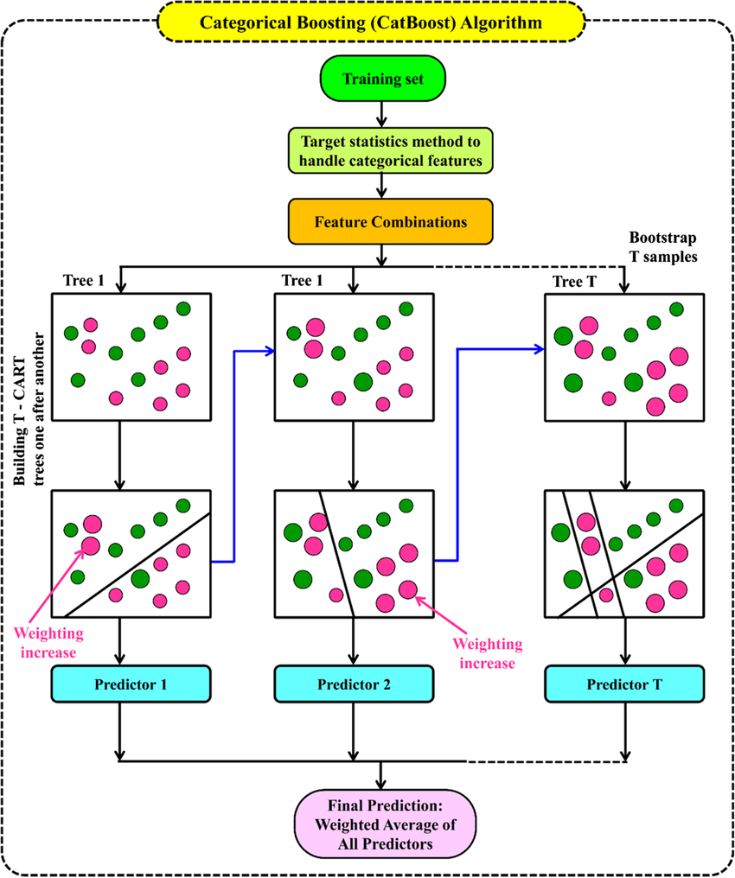





Persiapan Set-Pelatihan
Menangani Fitur Kategoris
Membangun Pohon Secara Berurutan
Pembobotan dan Koreksi Kesalahan
Prediksi Akhir

Slide 10
04
Contoh Penerapan

Slide 11
Implementasi menggunakan Bahasa R
library(devtools)
options(devtools.install.args = c("–no-multiarch", "–no-test-load"))
install.packages("C:/Users/Gabriel/Downloads/catboost-R-windows-x86_64-1.2.5.tgz", repos = NULL, type = "source", INSTALL_opts = c("–no-multiarch", "–no-test-load"))
install.packages("caret")
install.packages("titanic")
library(catboost)
library(caret)
library(titanic)
catboost: Paket ini adalah implementasi dari algoritma gradient boosting yang dioptimalkan untuk menangani kategori fitur. Digunakan untuk membangun model prediksi yang kuat.
caret: Paket ini menyederhanakan proses pelatihan model machine learning dengan menyediakan alat untuk pengolahan data, pemilihan fitur, tuning parameter, dan validasi model.
titanic: Paket ini menyediakan dataset Titanic yang terkenal, yang sering digunakan sebagai contoh dalam eksplorasi data dan latihan analisis prediktif.

Slide 12
Implementasi menggunakan Bahasa R
# load data
set.seed(1)
idx=sample(1:nrow(iris),nrow(iris)*.7)
train=iris[idx,]
test=iris[-idx,]
fit_control <- caret::trainControl(
method = "cv",
number = 3,
search = "random",
classProbs = TRUE
)
# set grid options
grid <- expand.grid(
depth = c(4, 6, 8),
learning_rate = 0.1,
l2_leaf_reg = 0.1,
rsm = 0.95,
border_count = 64,
iterations = 10
)
Bagian ini menentukan parameter-parameter yang akan diuji untuk model catboost.
depth: Kedalaman maksimal dari setiap pohon dalam model. Dalam hal ini, diuji nilai 4, 6, dan 8.
learning_rate: Kecepatan pembelajaran model, yaitu 0.1.
l2_leaf_reg: Regularisasi L2 untuk mencegah overfitting, nilainya 0.1.
rsm: Random Subspace Method, yaitu 0.95 yang berarti 95% fitur digunakan untuk setiap pohon.
border_count: Jumlah batasan yang digunakan untuk pembagian data, nilainya 64.
iterations: Jumlah iterasi atau pohon yang akan dibuat, yaitu 10.

Slide 13
model <- caret::train(
x = train[,-5],
y = train[,5],
method = catboost.caret,
metric = "Accuracy",
maximize = TRUE,
preProc = NULL,
tuneGrid = grid,
tuneLength = 30,
trControl = fit_control
)
Bagian ini menentukan parameter-parameter yang akan diuji untuk model catboost.
depth: Kedalaman maksimal dari setiap pohon dalam model. Dalam hal ini, diuji nilai 4, 6, dan 8.
learning_rate: Kecepatan pembelajaran model, yaitu 0.1.
l2_leaf_reg: Regularisasi L2 untuk mencegah overfitting, nilainya 0.1.
rsm: Random Subspace Method, yaitu 0.95 yang berarti 95% fitur digunakan untuk setiap pohon.
border_count: Jumlah batasan yang digunakan untuk pembagian data, nilainya 64.
iterations: Jumlah iterasi atau pohon yang akan dibuat, yaitu 10.

Slide 14
model <- caret::train(
x = train[,-5],
y = train[,5],
method = catboost.caret,
metric = "Accuracy",
maximize = TRUE,
preProc = NULL,
tuneGrid = grid,
tuneLength = 30,
trControl = fit_control
)
Bagian ini melatih model menggunakan data pelatihan (train).
x = train[,-5]: Data fitur yang digunakan untuk melatih model (semua kolom kecuali kolom kelima yang merupakan label).
y = train[,5]: Label atau target yang ingin diprediksi (kolom kelima dari dataset iris).
method = catboost.caret: Metode yang digunakan adalah CatBoost, yang terintegrasi dengan caret.
metric = "Accuracy": Metode evaluasi yang digunakan adalah akurasi.
maximize = TRUE: Mengindikasikan bahwa kita ingin memaksimalkan metrik evaluasi (akurasi).
preProc = NULL: Tidak ada preprocessing yang diterapkan.
tuneGrid = grid: Grid parameter yang telah didefinisikan sebelumnya akan digunakan untuk melakukan pencarian hyperparameter.
tuneLength = 30: Panjang grid pencarian, namun dalam hal ini tuneGrid sudah didefinisikan sehingga parameter ini tidak digunakan.
trControl = fit_control: Kontrol pelatihan yang mendefinisikan metode validasi silang (cross-validation).

Slide 15
0: learn: 0.9842096 total: 162ms remaining: 1.46s
1: learn: 0.8463735 total: 163ms remaining: 653ms
2: learn: 0.7495783 total: 164ms remaining: 384ms
3: learn: 0.6742001 total: 165ms remaining: 248ms
4: learn: 0.6074442 total: 166ms remaining: 166ms
5: learn: 0.5457995 total: 167ms remaining: 111ms
6: learn: 0.4935719 total: 167ms remaining: 71.8ms
7: learn: 0.4536394 total: 169ms remaining: 42.1ms
8: learn: 0.4079550 total: 169ms remaining: 18.8ms
9: learn: 0.3690324 total: 170ms remaining: 0us
Output ini menunjukkan:
Iterasi 0: learn: 0.9842096, waktu yang dibutuhkan 162ms, sisa waktu 1.46s.
Iterasi 1: learn: 0.8463735, waktu yang dibutuhkan 163ms, sisa waktu 653ms.
Dan seterusnya hingga iterasi 9.

Slide 16
table(test$Species,predict(model,test))
setosa versicolor virginica
setosa 15 0 0
versicolor 0 17 0
virginica 0 1 12
Tabel ini menunjukkan:
Model berhasil memprediksi semua 15 contoh setosa dengan benar.
Model juga berhasil memprediksi semua 17 contoh versicolor dengan benar.
Untuk virginica, model salah memprediksi 1 contoh sebagai versicolor dan memprediksi 12 contoh dengan benar.
Akurasi model cukup tinggi karena sebagian besar prediksi benar sesuai dengan label aslinya.

Slide 17
# Pertama, data Titanic diubah menjadi format data frame:
data <- as.data.frame(as.matrix(titanic::titanic_train), stringsAsFactors=TRUE)
# Kemudian, nilai NA pada kolom Age diisi dengan nilai yang paling sering muncul di kolom tersebut:
age_levels <- levels(data$Age)
most_frequent_age <- which.max(table(data$Age))
data$Age[is.na(data$Age)] <- age_levels[most_frequent_age]
# Kolom yang tidak diperlukan untuk pelatihan model dihapus, dan data dibagi menjadi fitur (x) dan target (y):
drop_columns = c("PassengerId", "Survived", "Name", "Ticket", "Cabin")
x <- data[,!(names(data) %in% drop_columns)]
y <- data[,c("Survived")]

Slide 18
# Kontrol pelatihan untuk cross-validation diatur menggunakan caret:
fit_control <- caret::trainControl(
method = "cv",
number = 3,
search = "random",
classProbs = TRUE
)
# Parameter grid untuk model CatBoost ditentukan:
grid <- expand.grid(
depth = c(4, 6, 8),
learning_rate = 0.1,
l2_leaf_reg = 0.1,
rsm = 0.95,
border_count = 64,
iterations = 10
)

Slide 19
# Model CatBoost dilatih menggunakan caret dengan parameter grid yang telah ditentukan:
model <- caret::train(
x = x,
y = as.factor(make.names(y)),
method = catboost.caret,
metric = "Accuracy",
maximize = TRUE,
preProc = NULL,
tuneGrid = grid,
tuneLength = 30,
trControl = fit_control
)

Slide 20
0: learn: 0.6532387 total: 14.4ms remaining: 130ms
1: learn: 0.6277171 total: 29.4ms remaining: 118ms
2: learn: 0.5981361 total: 53.9ms remaining: 126ms
3: learn: 0.5714289 total: 75ms remaining: 112ms
4: learn: 0.5512899 total: 91.7ms remaining: 91.7ms
5: learn: 0.5365430 total: 111ms remaining: 74.1ms
6: learn: 0.5232219 total: 128ms remaining: 55ms
7: learn: 0.5105448 total: 156ms remaining: 39ms
8: learn: 0.4998955 total: 177ms remaining: 19.6ms
9: learn: 0.4928092 total: 195ms remaining: 0us
Setiap baris menunjukkan iterasi model pada data pelatihan:
0: menunjukkan iterasi pertama.
learn: 0.6532387 menunjukkan loss (kesalahan) pada data pelatihan untuk iterasi tersebut.
total: 14.4ms menunjukkan total waktu yang digunakan sampai iterasi tersebut.
remaining: 130ms menunjukkan perkiraan waktu yang tersisa untuk menyelesaikan semua iterasi.
Model menjalani 10 iterasi (dari 0 hingga 9), dan pada setiap iterasi, loss pada data pelatihan dicatat. Proses ini diulang beberapa kali untuk cross-validation.

Slide 21
Kesimpulan Kode ini menggunakan dataset Titanic untuk melatih model klasifikasi menggunakan CatBoost melalui paket caret di R. Grid search digunakan untuk menemukan hyperparameter terbaik, dan cross-validation digunakan untuk memastikan model yang dihasilkan tidak overfitting dan memiliki performa yang baik pada data yang belum pernah dilihat.

Slide 22
> print(model)
Catboost
891 samples
7 predictor
2 classes: 'X0', 'X1'
No pre-processing
Resampling: Cross-Validated (3 fold)
Summary of sample sizes: 594, 594, 594
Resampling results across tuning parameters:
depth Accuracy Kappa
4 0.7934905 0.5520102
6 0.7957351 0.5494667
8 0.8080808 0.5791991
Tuning parameter 'learning_rate' was held constant at a value of 0.1
Tuning
was held constant at a value of 0.1
Tuning parameter 'rsm' was held constant at a value
of 0.95
Tuning parameter 'border_count' was held constant at a value of 64
Accuracy was used to select the optimal model using the largest value.
The final values used for the model were depth = 8, learning_rate = 0.1, iterations =
10, l2_leaf_reg = 0.1, rsm = 0.95 and border_count = 64.

Slide 23
Catboost
891 samples
7 predictor
2 classes: 'X0', 'X1'
No pre-processing
Resampling: Cross-Validated (3 fold)
Summary of sample sizes: 594, 594, 594
891 samples: Jumlah total sampel yang digunakan dalam pelatihan.
7 predictor: Jumlah fitur yang digunakan untuk memprediksi target.
2 classes: 'X0', 'X1': Kelas target (dalam hal ini, apakah seseorang selamat atau tidak).
Resampling results across tuning parameters:
depth Accuracy Kappa
4 0.7934905 0.5520102
6 0.7957351 0.5494667
8 0.8080808 0.5791991
depth: Parameter yang menunjukkan kedalaman pohon keputusan.
Accuracy: Akurasi model pada data validasi.
Kappa: Statistik Kappa yang mengukur tingkat kesepakatan antara model prediksi dan observasi aktual, memperhitungkan kesepakatan yang terjadi secara kebetulan.
Dari hasil di atas, model dengan kedalaman 8 memiliki akurasi dan nilai Kappa tertinggi.

Slide 24
Tuning parameter 'learning_rate' was held constant at a value of 0.1
Tuning parameter 'rsm' was held constant at a value of 0.95
Tuning parameter 'border_count' was held constant at a value of 64
Accuracy was used to select the optimal model using the largest value.
The final values used for the model were depth = 8, learning_rate = 0.1, iterations = 10, l2_leaf_reg = 0.1, rsm = 0.95 and border_count = 64.
Parameter optimal yang digunakan dalam model akhir adalah:
depth = 8
learning_rate = 0.1
iterations = 10
l2_leaf_reg = 0.1
rsm = 0.95
border_count = 64

Slide 25
Tuning parameter 'learning_rate' was held constant at a value of 0.1
Tuning parameter 'rsm' was held constant at a value of 0.95
Tuning parameter 'border_count' was held constant at a value of 64
Accuracy was used to select the optimal model using the largest value.
The final values used for the model were depth = 8, learning_rate = 0.1, iterations = 10, l2_leaf_reg = 0.1, rsm = 0.95 and border_count = 64.
Parameter optimal yang digunakan dalam model akhir adalah:
depth = 8
learning_rate = 0.1
iterations = 10
l2_leaf_reg = 0.1
rsm = 0.95
border_count = 64

Slide 26
> # variable importance
> importance <- varImp(model, scale = FALSE)
> print(importance)
custom variable importance
Overall
Sex 67.757
Pclass 17.281
Parch 6.264
Embarked 5.800
SibSp 2.898
Age 0.000
Fare 0.000
Pentingnya variabel ditunjukkan oleh nilai Overall. Semakin tinggi nilainya, semakin penting variabel tersebut dalam model:
Sex memiliki nilai tertinggi (67.757), menunjukkan bahwa jenis kelamin penumpang adalah fitur yang paling penting dalam memprediksi keselamatan.
Pclass juga penting dengan nilai 17.281.
Parch, Embarked, dan SibSp memiliki nilai yang lebih rendah tetapi masih memiliki beberapa tingkat kepentingan.
Age dan Fare memiliki nilai 0.000, menunjukkan bahwa model tidak menemukan fitur ini penting untuk prediksi.

Slide 27
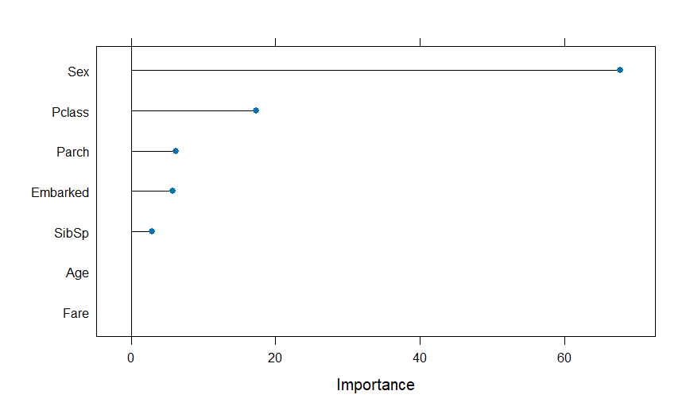
Visualisasi ini membantu untuk lebih memahami fitur mana yang paling mempengaruhi prediksi model. Berikut adalah interpretasi plot:
Sex jelas merupakan variabel yang paling dominan dalam model.
Pclass adalah variabel penting berikutnya, tetapi jauh di bawah Sex dalam hal kepentingan.
Variabel lainnya memiliki kepentingan yang jauh lebih rendah.

Slide 28
Kesimpulan Model CatBoost yang dilatih pada dataset Titanic menunjukkan bahwa jenis kelamin penumpang adalah fitur yang paling penting dalam memprediksi apakah penumpang tersebut selamat atau tidak. Kelas penumpang juga memberikan kontribusi yang signifikan, sementara fitur lain seperti usia dan tarif tidak berpengaruh signifikan pada model ini. Model ini dioptimalkan menggunakan grid search dan cross-validation untuk memastikan akurasi yang baik dan menghindari overfitting.

Slide 29
Thanks!

